Slide 1
ISTRAŽUJEMO VAŽNOST ZRAKA

Slide 2
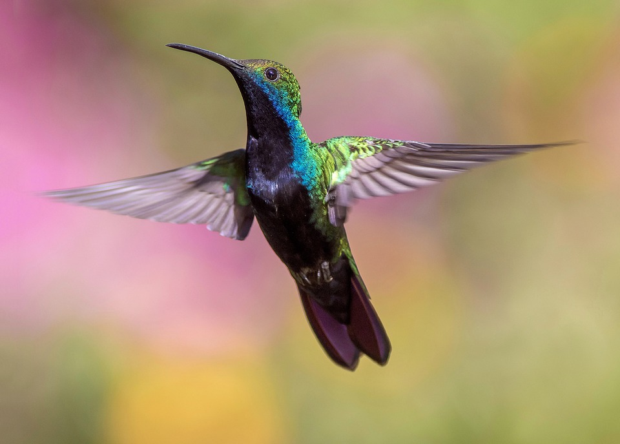
Kako je živjeti u zraku 2.dio

Slide 3
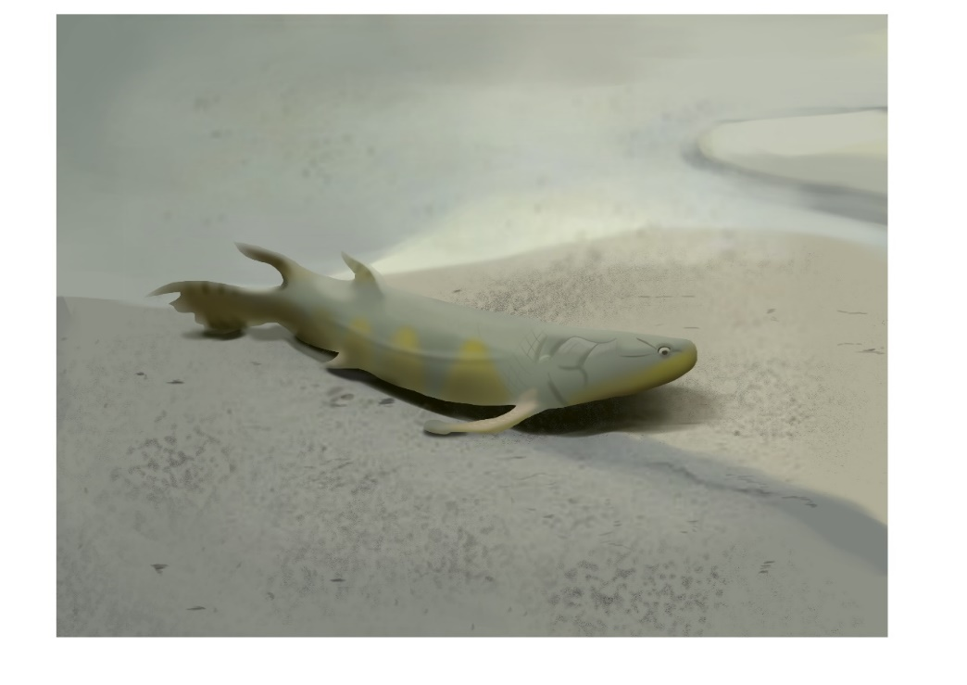
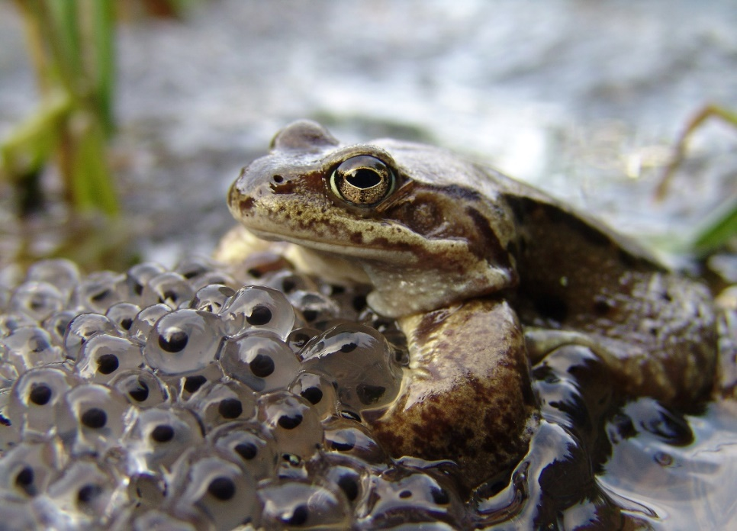
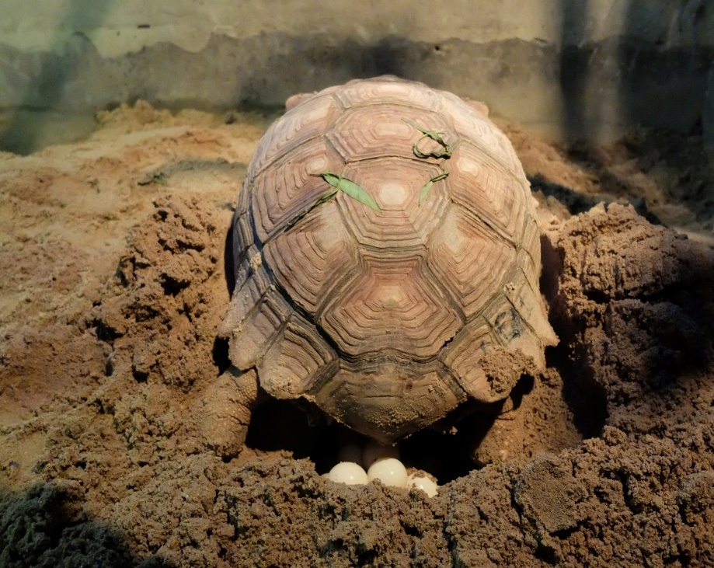
Ulazna kartica…
Promotri prikazani slijed slika. Objasni njihov redoslijed te opiši prilagodbe prikazanih životinja.

Slide 4
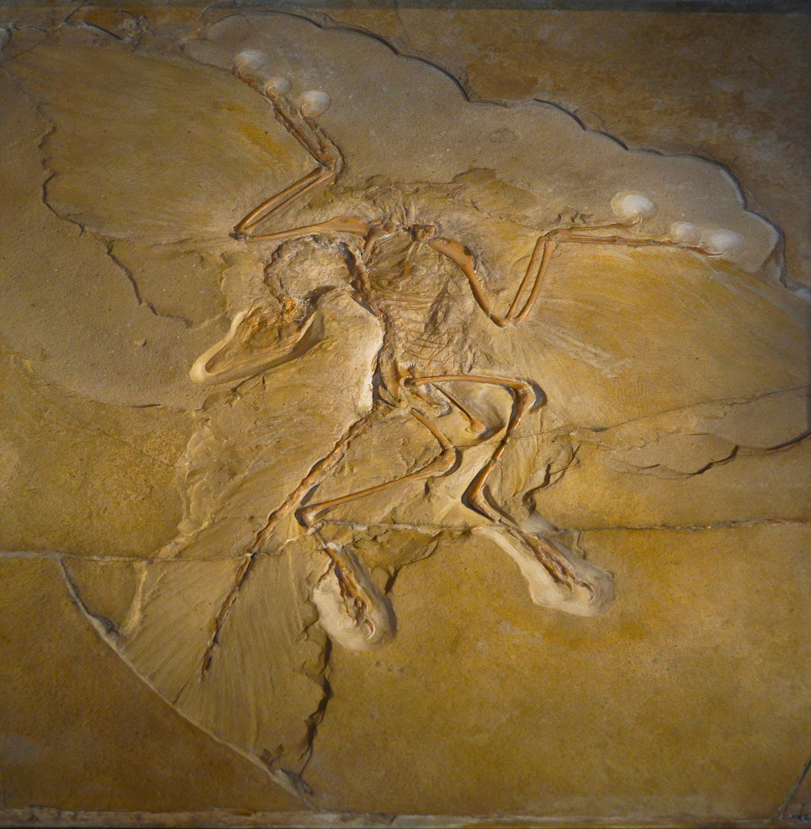
Život u zraku – kako je letjeti
Prve životinje koje su razvile krila bili su gmazovi.
Živjeli su na stablima i skakali su s jedne grane na drugu.
S vremenom su im prednji udovi sve više nalikovali na prava krila i počeli su zaista letjeti.
Ptice koje sliče današnjima, razvile su se nakon nekoliko milijuna godina.
Fosil praptice

Slide 5
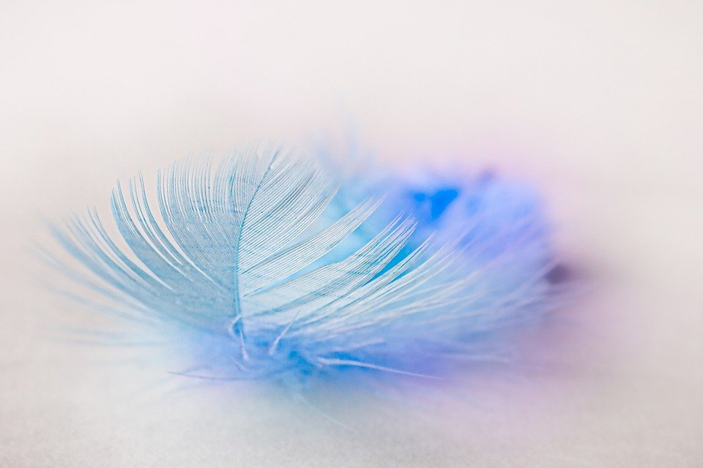
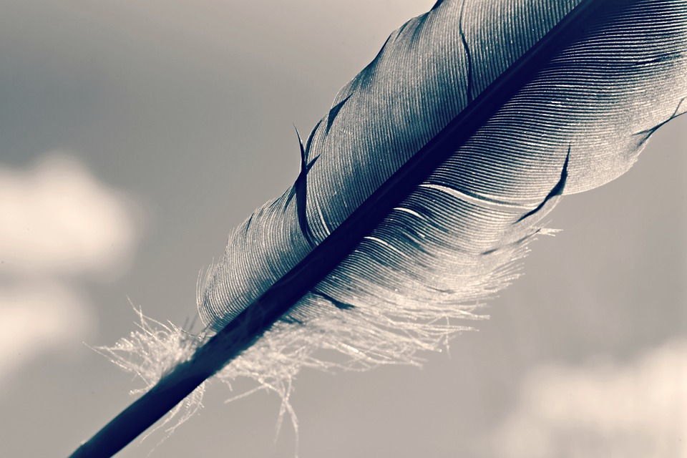
Prilagodbe ptica letačica za letenje
Tijelo ptica je kratko i čvrsto sa snažnim mišićima.
Obavija ga perje koje čuva ptice od hladnoće – paperje.
Na krilima i repu smješteno je letno perje.
paperje letno perje

Slide 6
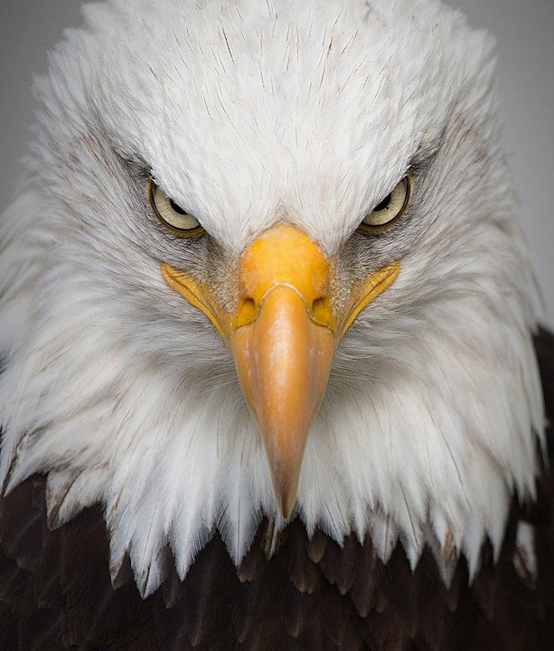
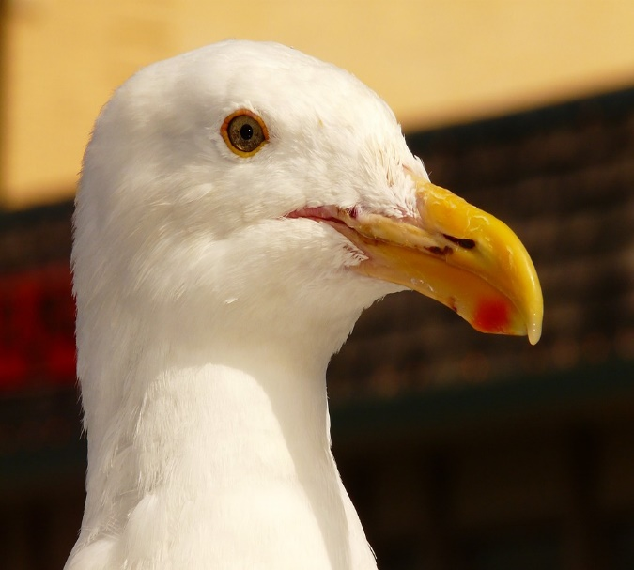
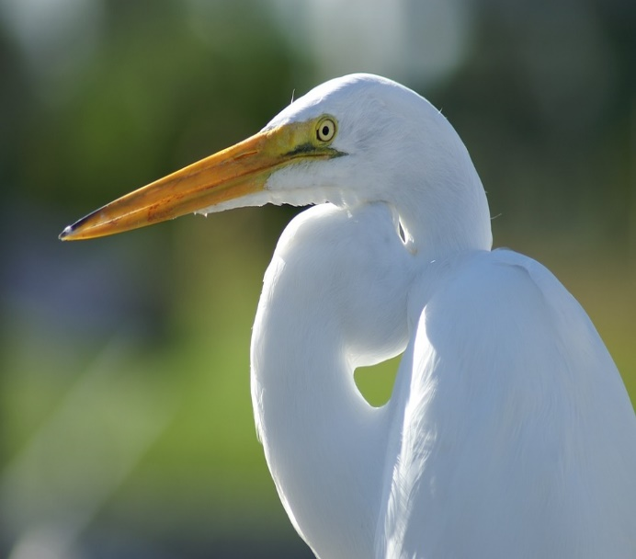
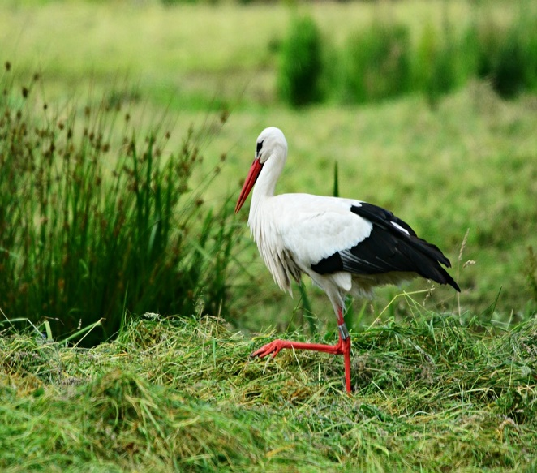
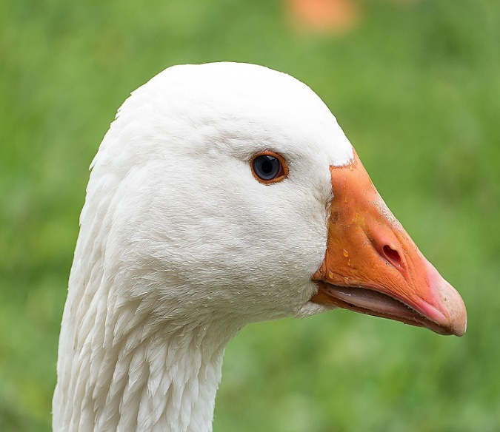
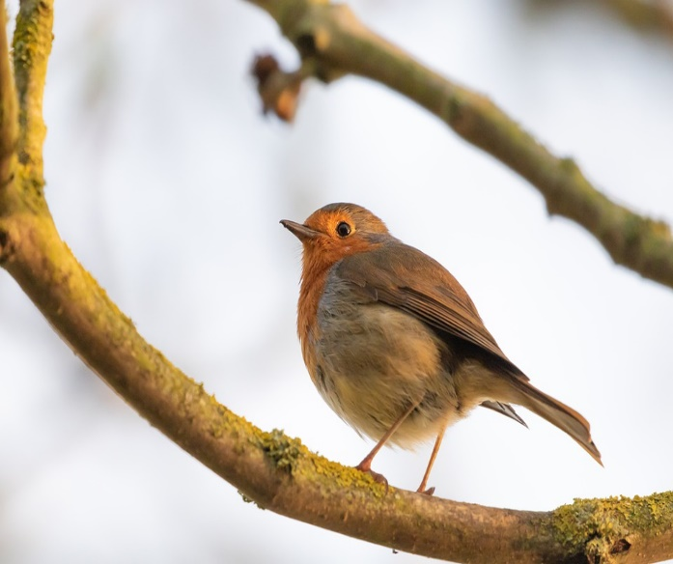
Kosti ptica su šuplje – lagane.
U ustima nemaju zube.
Kljunom su prilagođene različitim načinima hranjenja.

Slide 7

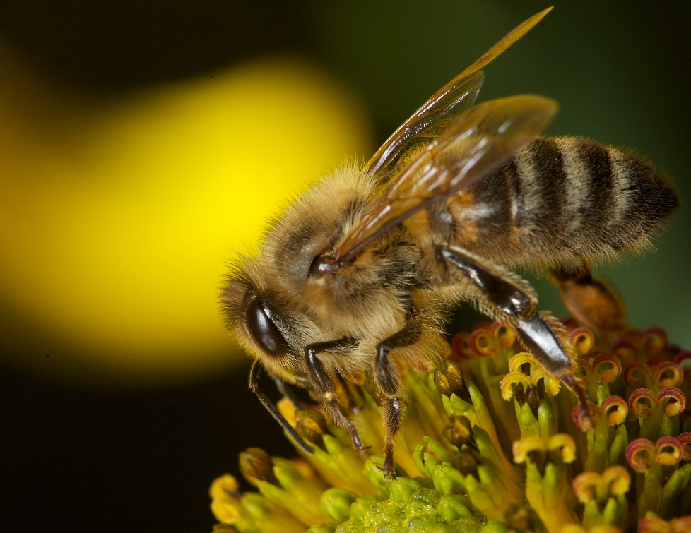
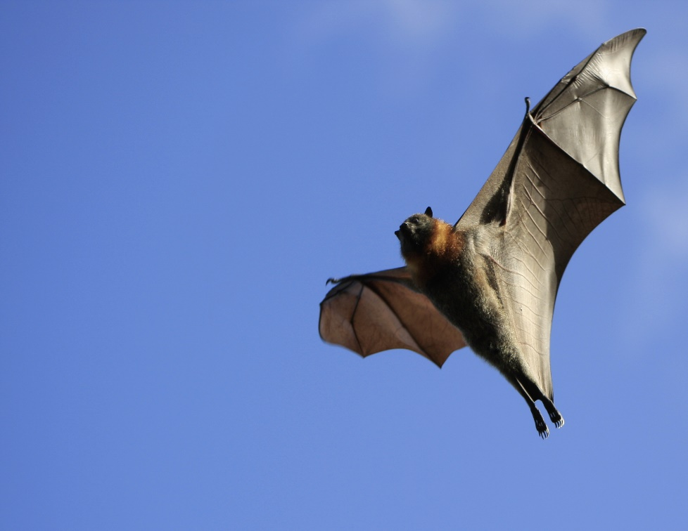
Istraži tko sve može letjeti
Radna bilježnica 51. stranica
Kukci i šišmiši također mogu letjeti.
Lete s pomoću kožice razapete među dugim prstima i stražnjim nogama.
Pčele imaju dva para krila

Slide 8
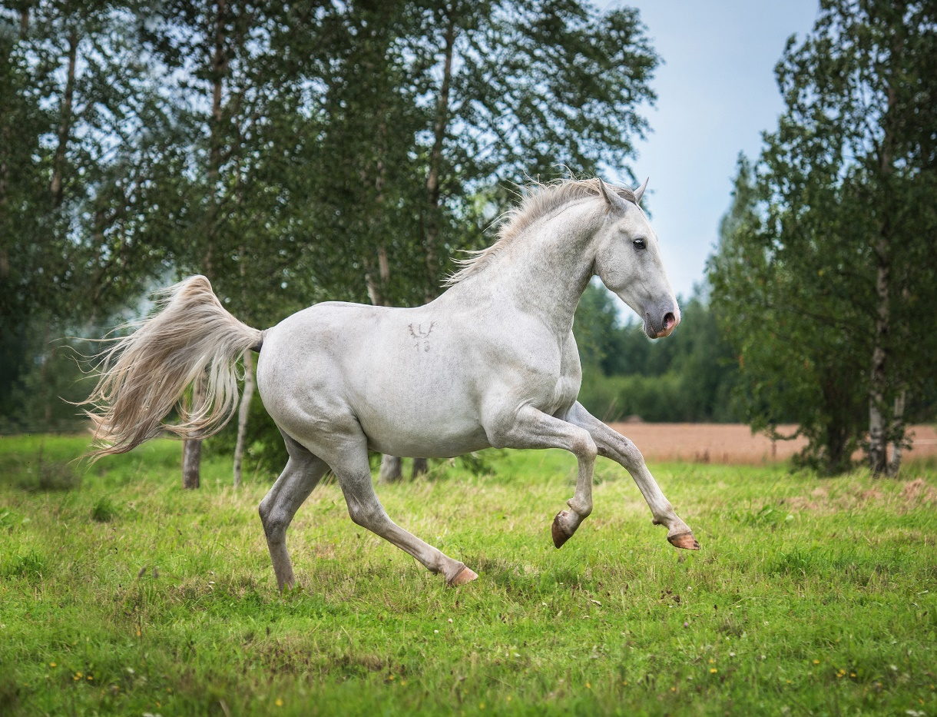
Kretanje na kopnu – kroz zrak
Hodanje, trčanje, skakanje, gmizanje.
Za hodanje i trčanje životinje se koriste savitljivim nogama. Noge čine snažni mišići koji su vezani za kosti te zglobovi koji omogućuju dobru pokretljivost.

Slide 9
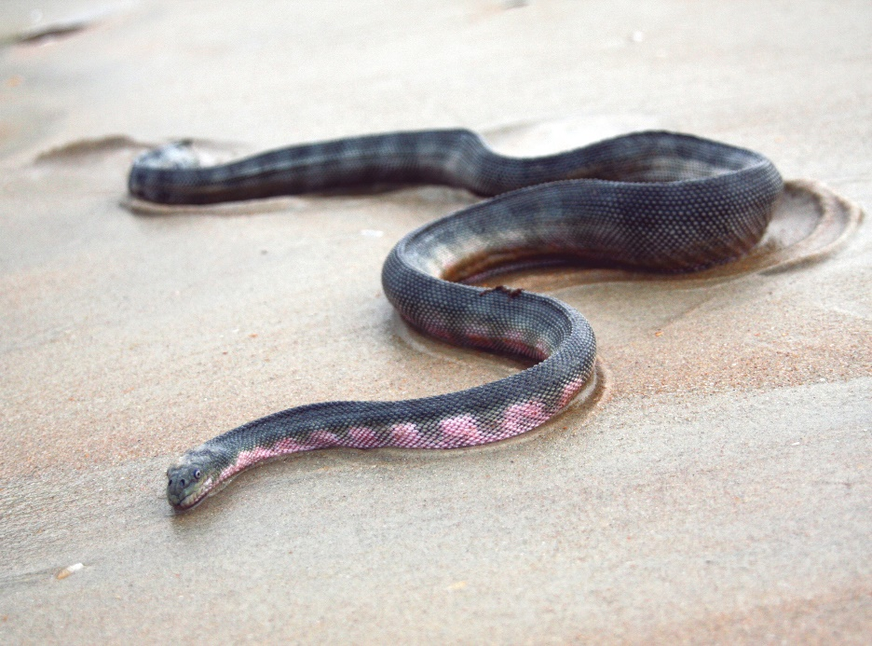
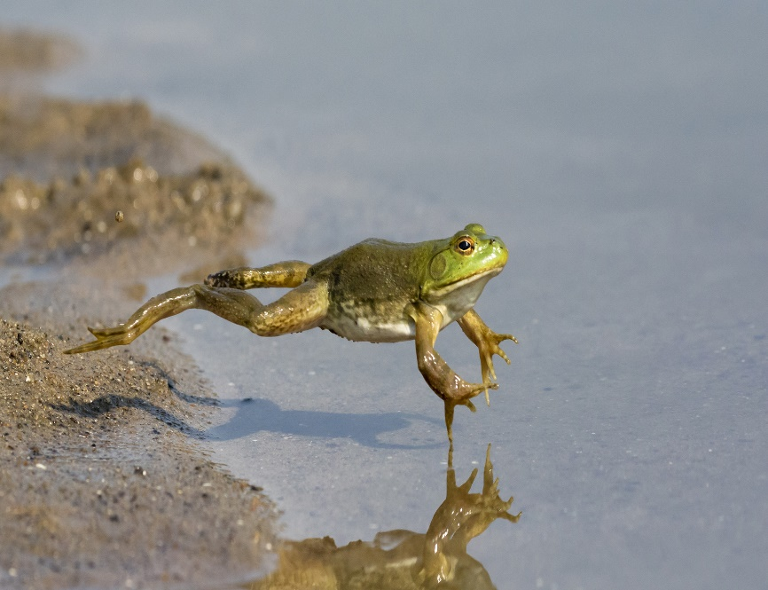
Zmije gmižu i pri tom se koriste rebrima i mišićima.
Žabe skaču i pri tom se koriste snažno razvijenim stražnjim nogama.

Slide 10
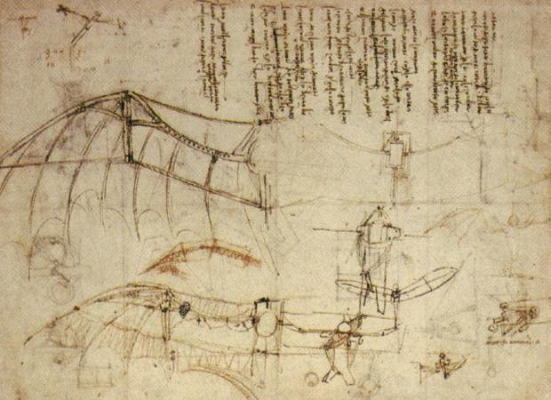

Prisjetite se Leonarda da Vincija i njegovog pokušaja letenja.
Usporedite vašu oluju ideja s početka teme s novim spoznajama te ponovno odgovorite na pitanje: Koji je razlog Leonardova neuspjeha?
Za kraj….
Sad znam i ovo: listovi, korijen, stabljika, sjemenka, kostur, jednostavna pluća, krila, perje, paperje, letno perje, šuplje kosti
Provjerite svoje znanje

